Slide 1
意健险微信自助理赔 操作手册
车险意健险理赔部
19年1月

Slide 2
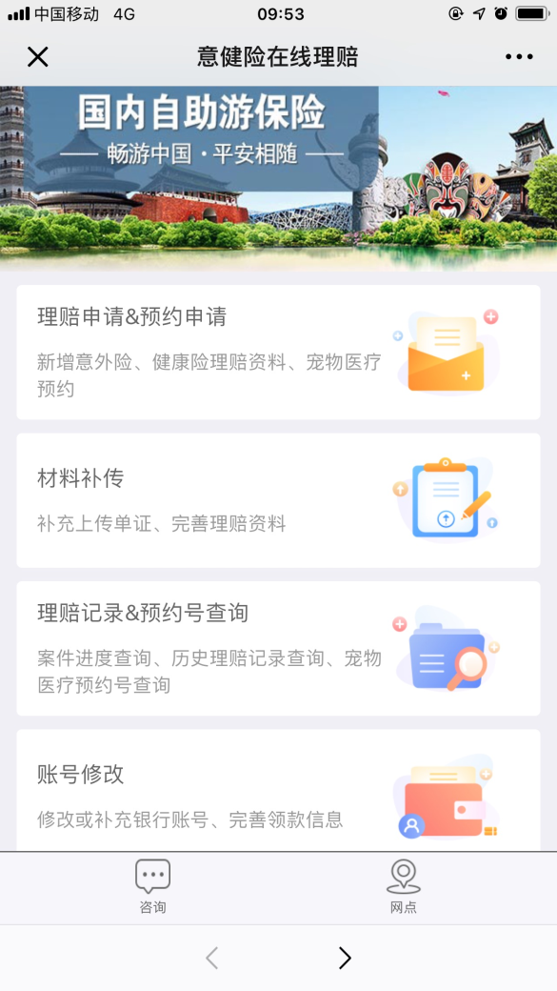
1通道介绍
2操作说明
3其他自助功能
1.2
通道介绍-----主界面
（一）申请条件：损失金额1万元（含）以下人伤及非人伤案件
理赔申请&预约申请——报案、理赔一体化、宠物医疗预约
材料补传——补传单证，完善理赔资料
未完成申请，继续补充材料
电话中心报案，补传材料
材料不全，核赔退回客户补传材料
理赔记录&预约号查询——案件进度、历史理赔记录查询、宠物医疗预约号查询
账号修改——修改或补充银行账户
特别说明：账号修改功能仅支持新系统案件，不支持老系统案件

Slide 3
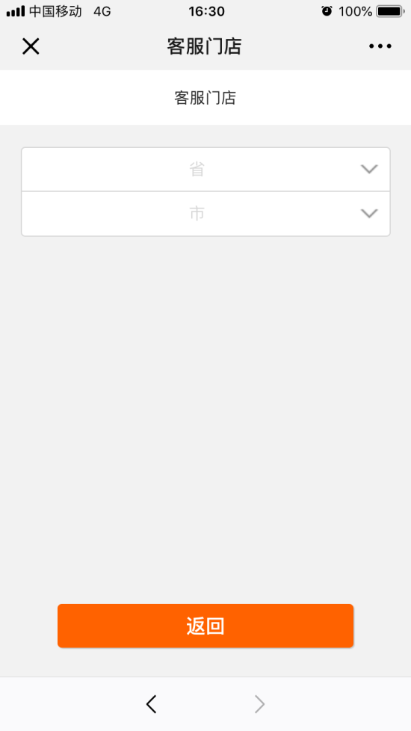
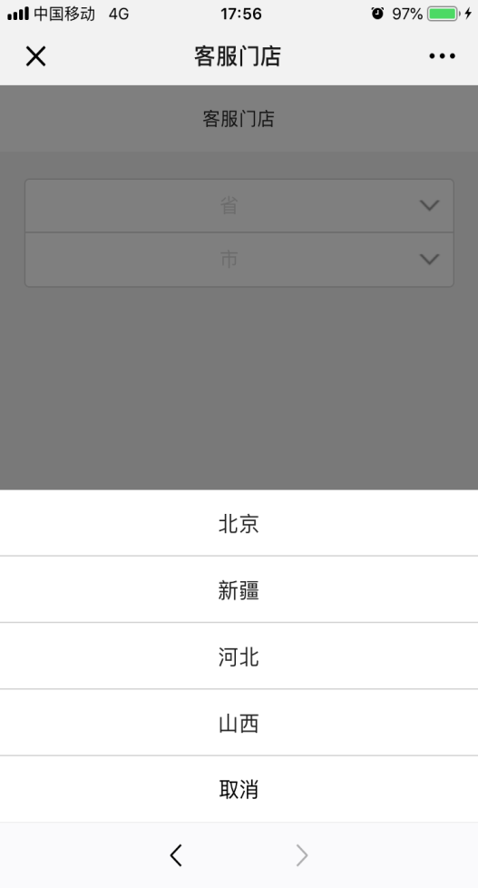
1通道介绍
2操作说明
3其他自助功能
1.2
通道介绍-----主界面
（二）网点查询：客户可通过网点查询功能，查询到所在地附近的客服门店。

Slide 4
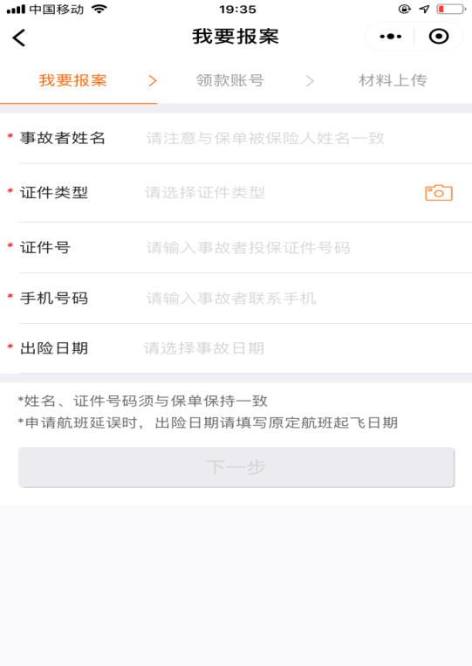
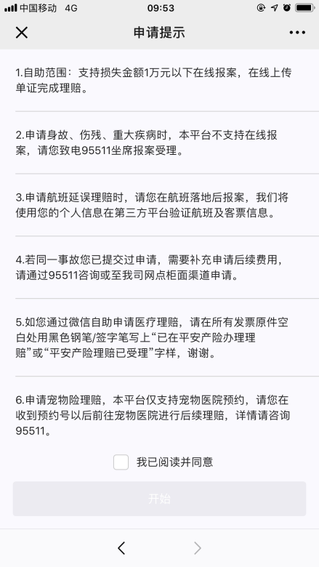
1通道介绍
2操作说明
3其他自助功能
2.1
操作说明-----报案（个人信息录入）
报案信息录入
账号录入
单证上传
（一）点击“理赔申请”，进入报案界面，录入个人信息，匹配保单。

Slide 5
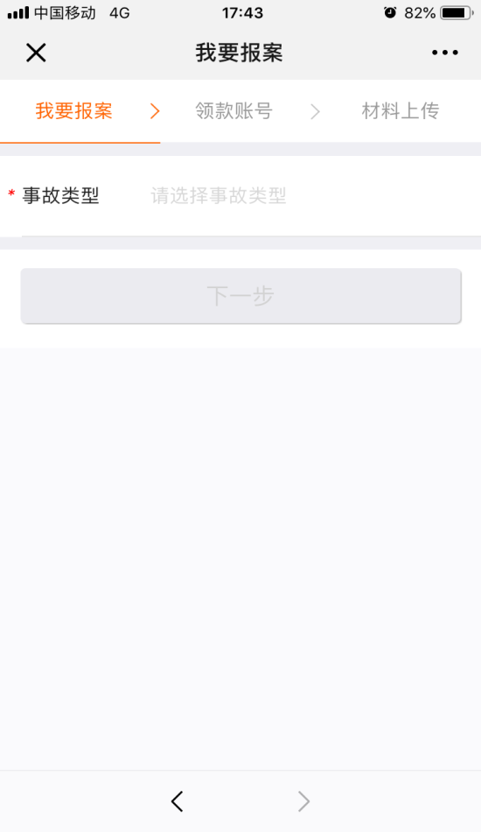
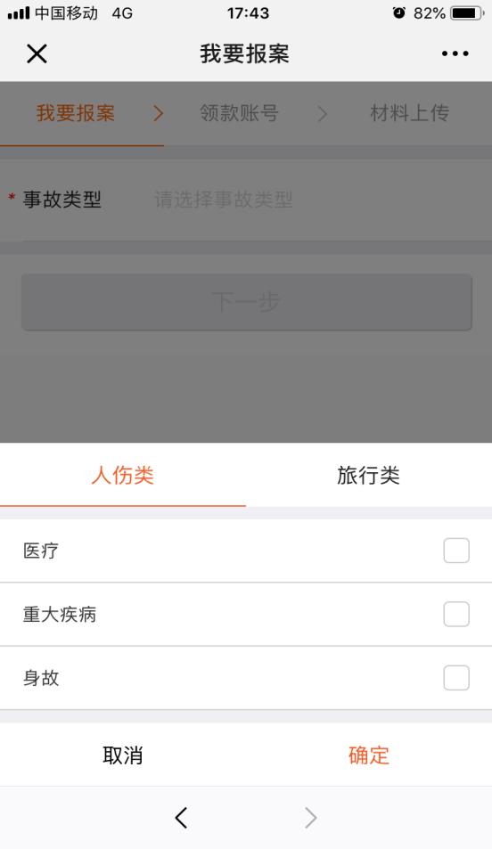
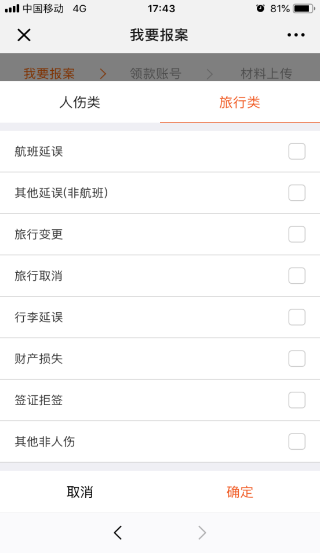
1通道介绍
2操作说明
3其他自助功能
2.1
操作说明-----报案（选择事故类型）
报案信息录入
账号录入
单证上传
（二）依据事故情况，选择对应的事故类型。

Slide 6
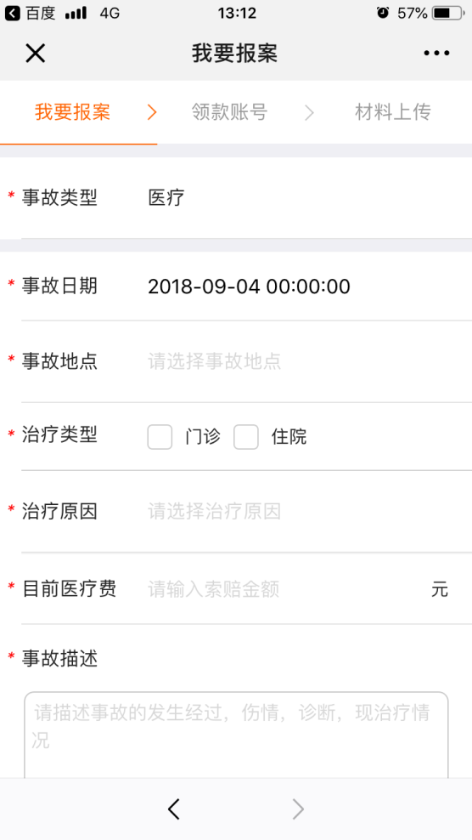
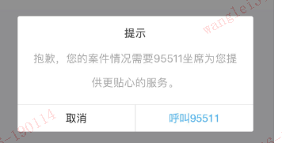
1通道介绍
2操作说明
3其他自助功能
2.1
操作说明-----报案（事故信息录入-人伤）
报案信息录入
账号录入
单证上传
（三）不同事故类型信息项展示——人伤类(3个）
特别说明：事故类型选择“重大疾病”或“身故”时，指引至95511受理报案

Slide 7
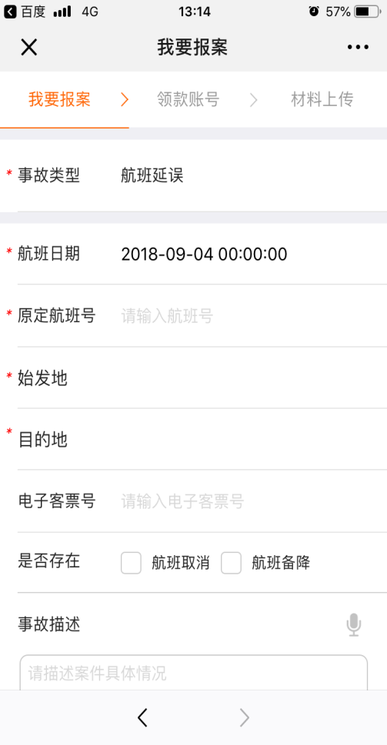
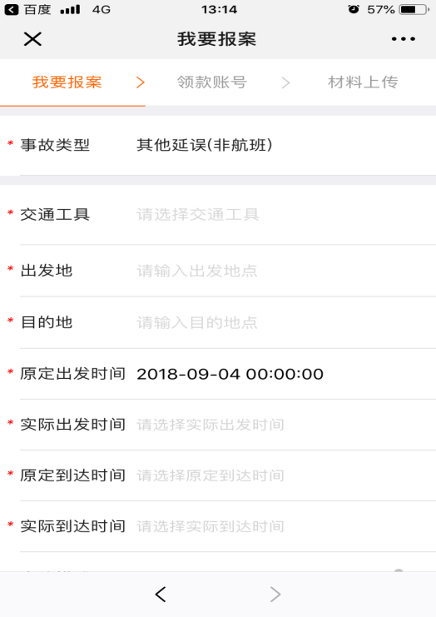
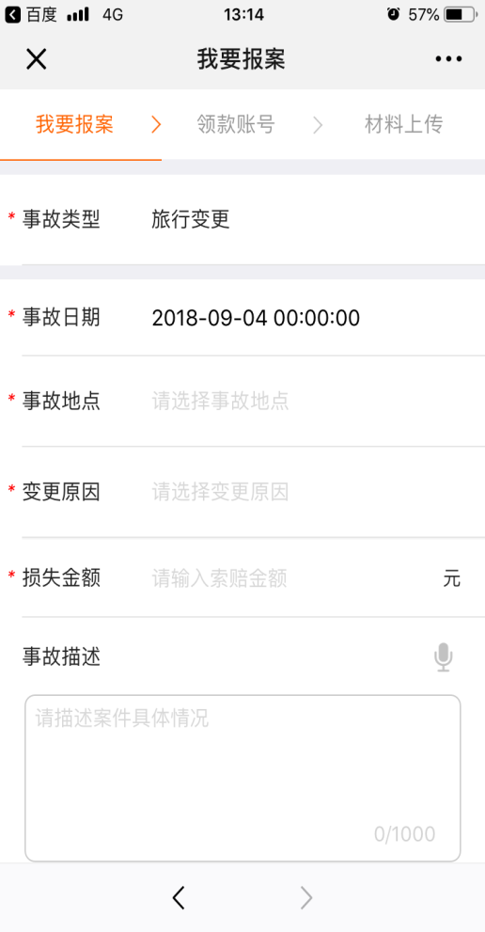
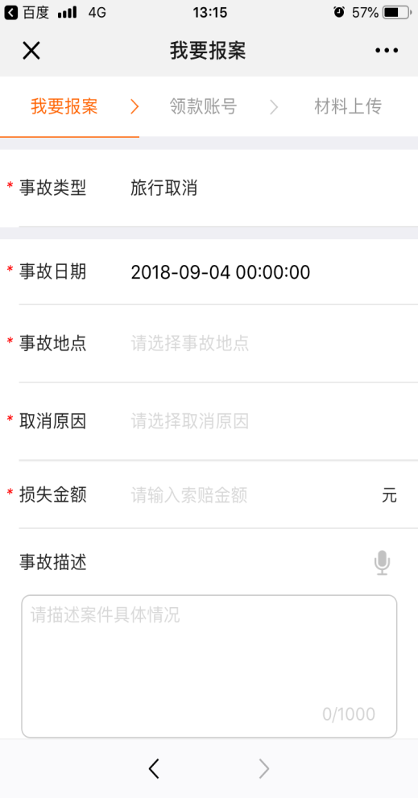
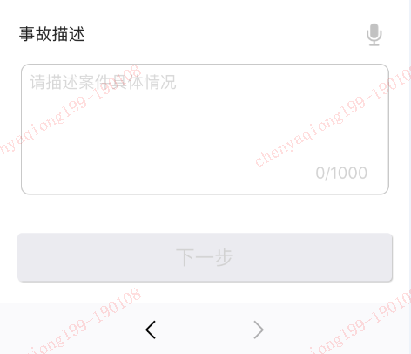
1通道介绍
2操作说明
3其他自助功能
2.1
操作说明-----报案（事故信息录入-非人伤）
报案信息录入
账号录入
单证上传
（三）不同事故类型信息项展示——旅行类（8个）

Slide 8
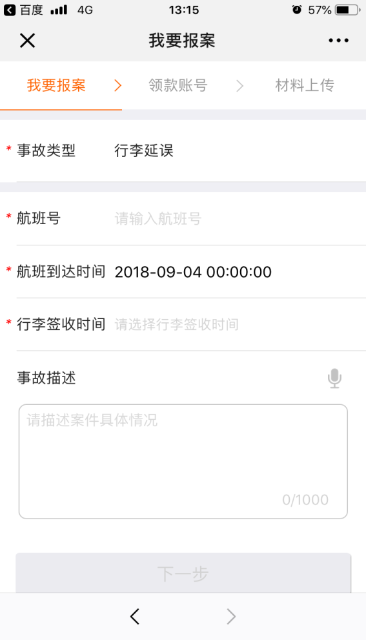
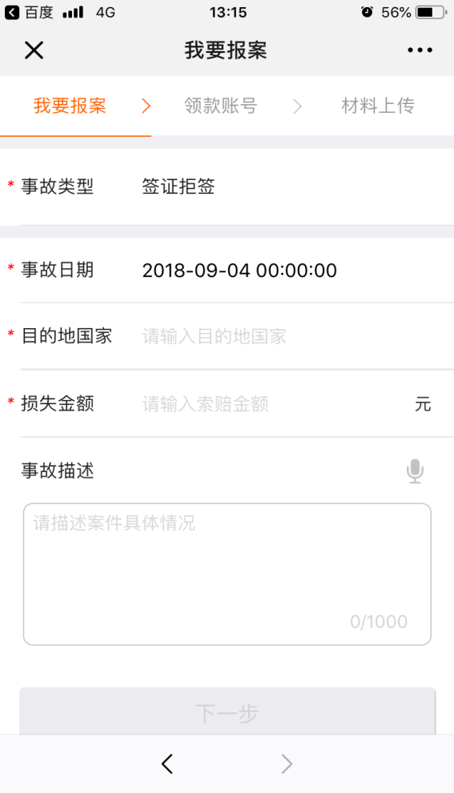
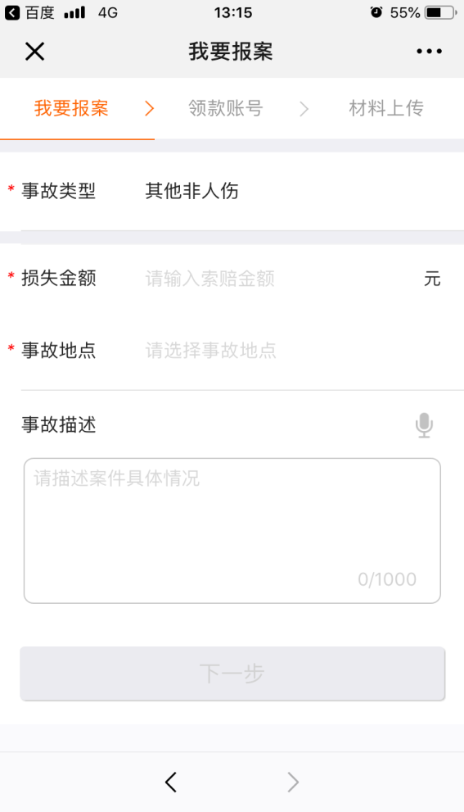
1通道介绍
2操作说明
3其他自助功能
2.1
操作说明-----报案（事故信息录入-非人伤）
报案信息录入
账号录入
单证上传
（三）不同事故类型信息项展示——旅行类（8个）

Slide 9
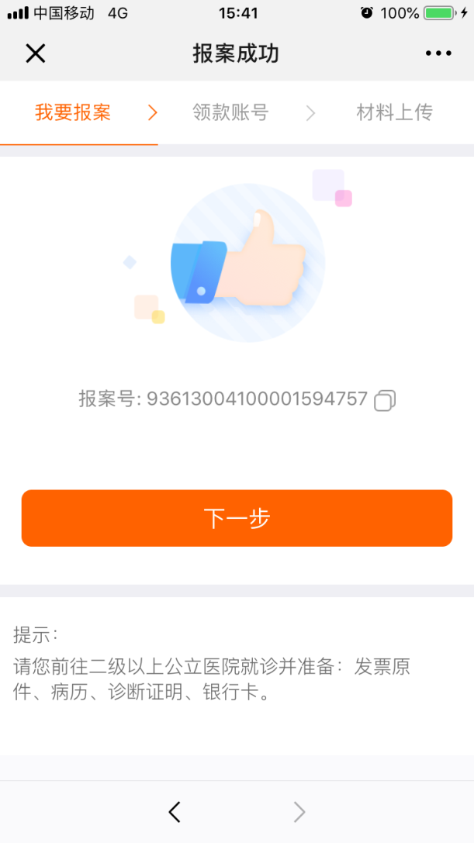
1通道介绍
2操作说明
3其他自助功能
2.1
操作说明-----报案（生成报案号）
报案信息录入
账号录入
单证上传
（四）完成报案，提示报案成功，生成报案号
自助件：可在线上传单证，录入支付信息；
复杂件（仅医疗）：可在线录入支付信息，须线下交单；

Slide 10
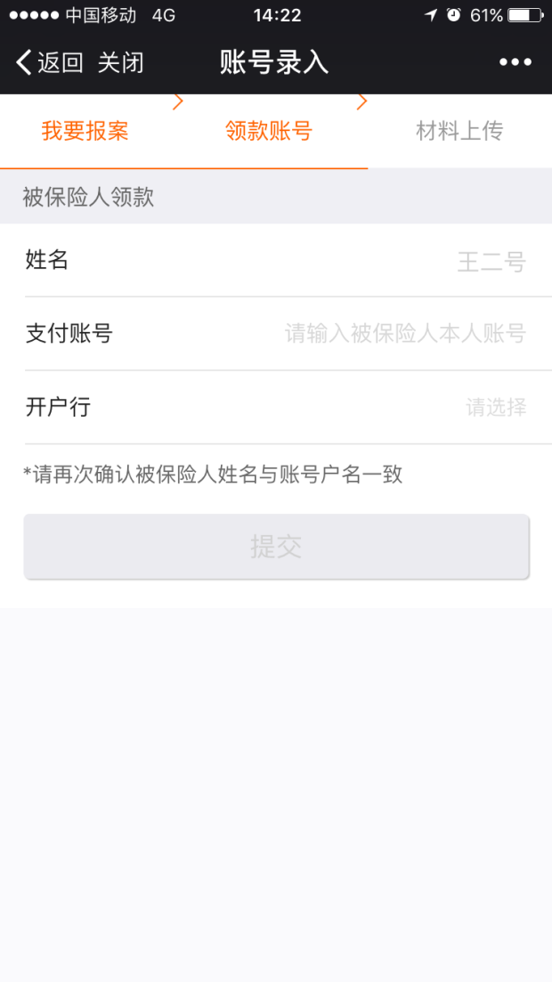
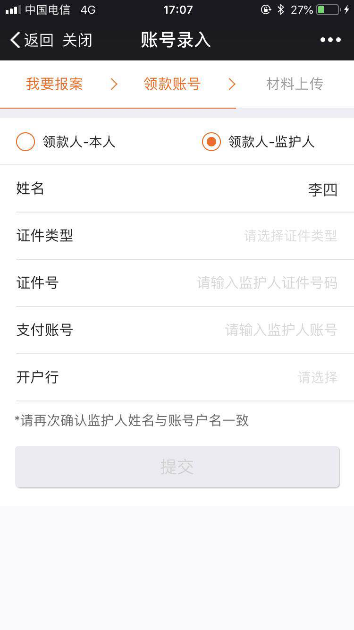
1通道介绍
2操作说明
3其他自助功能
2.2
操作说明-----支付录入
报案信息录入
账号录入
单证上传
账号录入：录入领款人信息及领款银行账号（支持实时支付银行）
成年人：仅支持本人领款
未成年人：支持本人领款和监护人领款

Slide 11
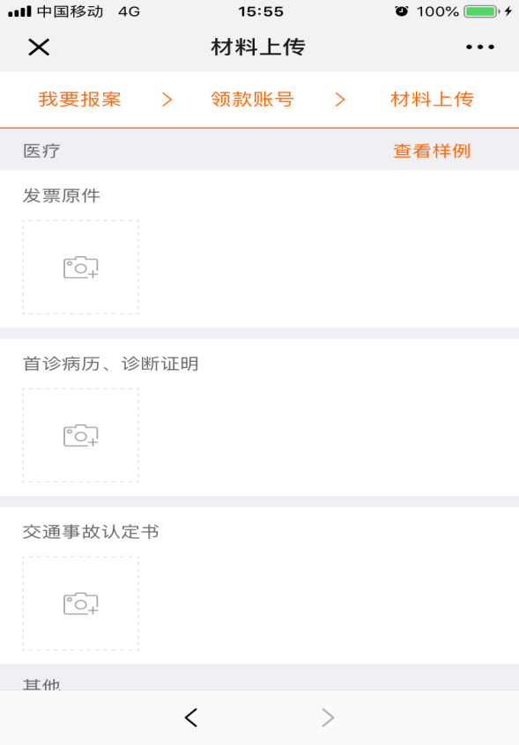
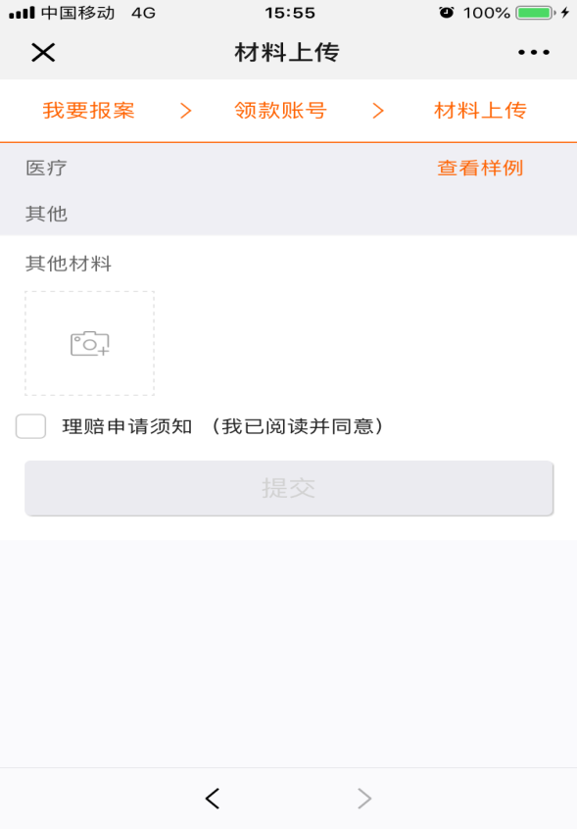
1通道介绍
2操作说明
3其他自助功能
2.3
操作说明-----单证上传
报案信息录入
账号录入
单证上传
材料上传：上传理赔单证，点击提交即完成申请—仅自助件支持在线上传单证
注意：
系统上出现的单证类型，均需上传才能提交成功。
若未完成申请前退出，可在“材料补传”模块继续上传。
医疗单证上传界面
其他材料上传界面

Slide 12
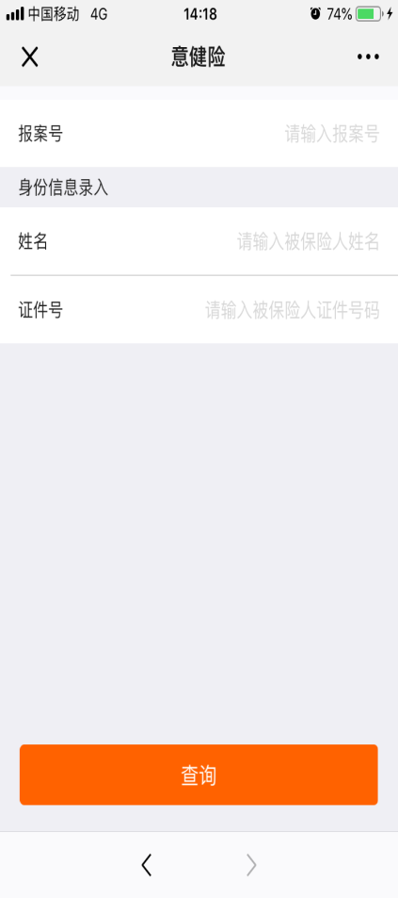
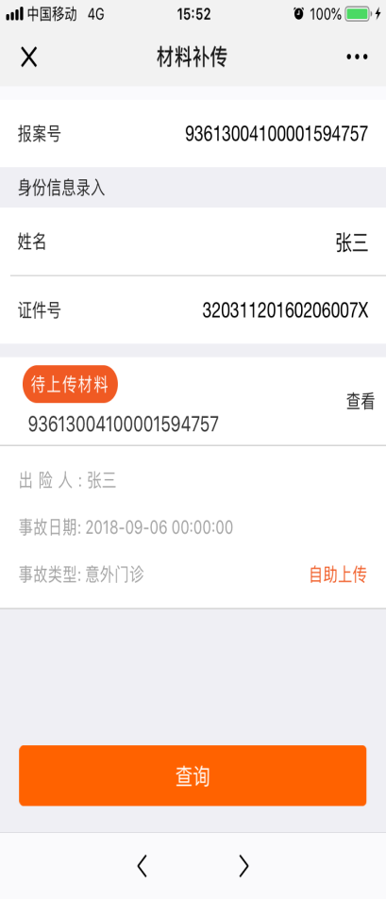
1通道介绍
2操作说明
3其他自助功能
3.1
其他自助功能-----材料补传
材料补传：录入需要补传材料的报案号、被保险人姓名及证件信息后点击查询，页面会跳转至材料补传界面，点击自助上传可进行相关操作（首次单证上传未完成、缺少单证退回后需补传，补充银行账号等）。

Slide 13
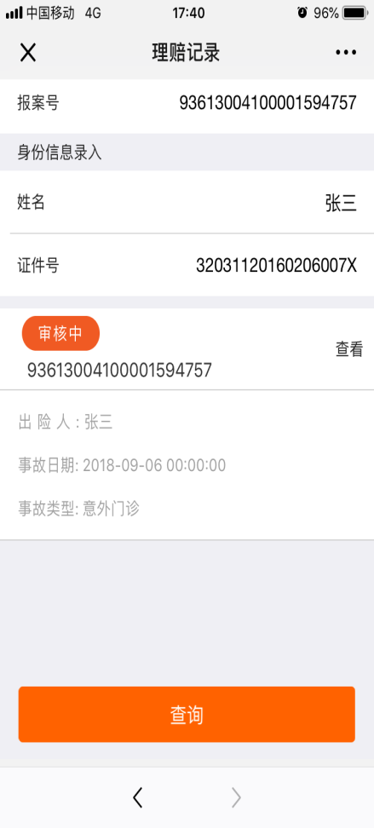
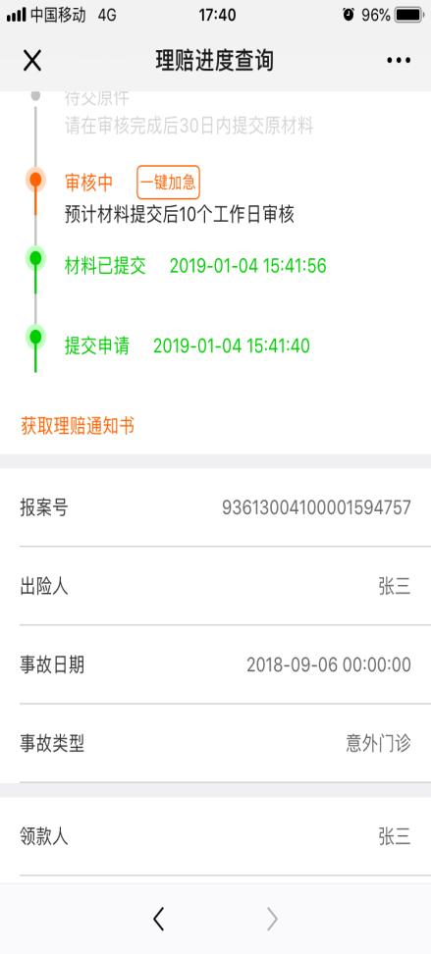
1通道介绍
2操作说明
3其他自助功能
3.2
其他自助功能-----理赔记录
理赔记录：录入需要查询案件的报案号、被保险人姓名及证件信息后点击查询，页面会跳转至理赔记录界面，点击查看，可查询案件当前处理进度。例： 90105004100016830257

Slide 14
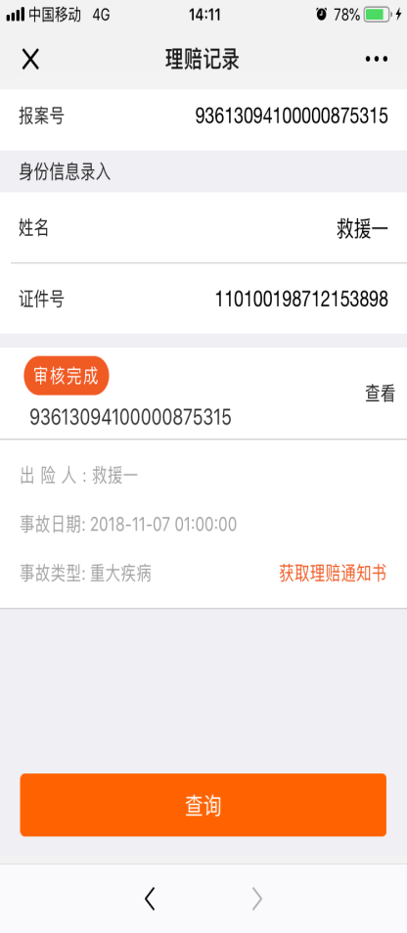
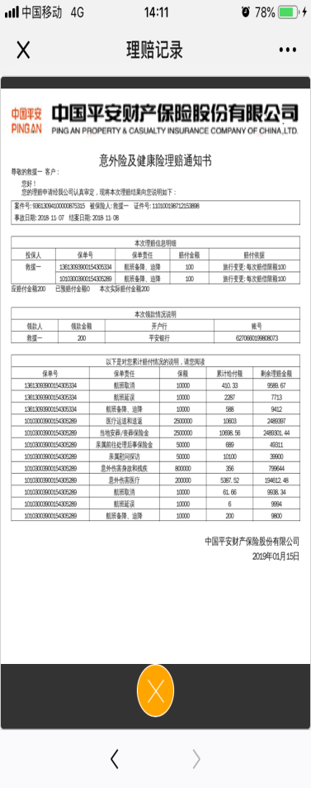
1通道介绍
2操作说明
3其他自助功能
3.2
其他自助功能-----理赔通知书
理赔通知书查询：理赔记录-》查找案件-》点击“获取理赔通知书”

Slide 15
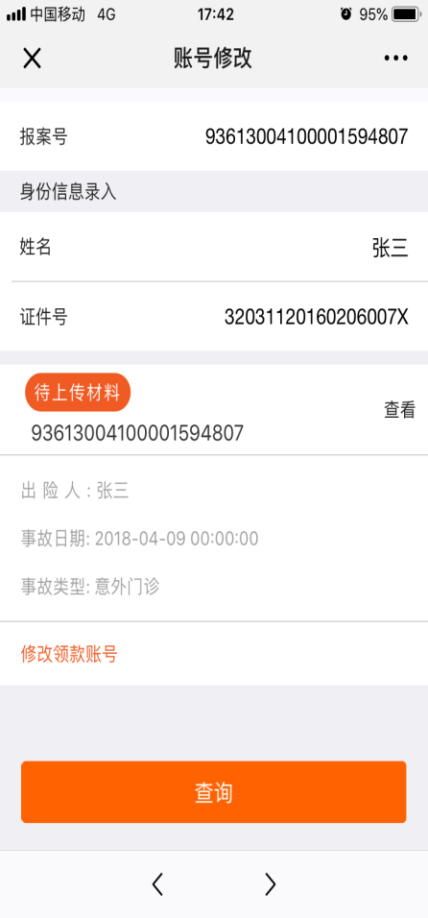
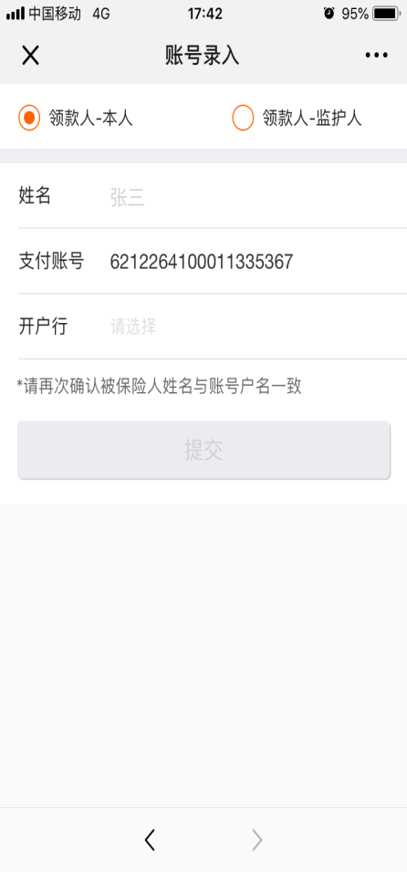
1通道介绍
2操作说明
3其他自助功能
3.3
其他自助功能-----账号修改（两个入口：理赔记录或账号修改）
账号修改：适用未补充支付信息或支付退回（仅自助件）
根据页面提示录入信息后跳转至账号修改界面，点击“修改领款账号” ，完善正确的银行账号和开户银行，点击提交完成，仅支持实时支付银行账号。

Slide 16
谢谢

